Slide 1
Gangwon-do
Hwanghae-do
Chuncheong-do
Hamgyong-do
Gangwon-do
Hwanghae-do
Chuncheong-do
Hamgyong-do
Gangwon-do
Hwanghae-do
Chuncheong-do
Hamgyong-do

Slide 2
Jeolla-do
Gyeongsang-do
Jeju-do
Zombies
Jeolla-do
Gyeongsang-do
Jeju-do
Zombies
Jeolla-do
Gyeongsang-do
Jeju-do
Zombies

Slide 3
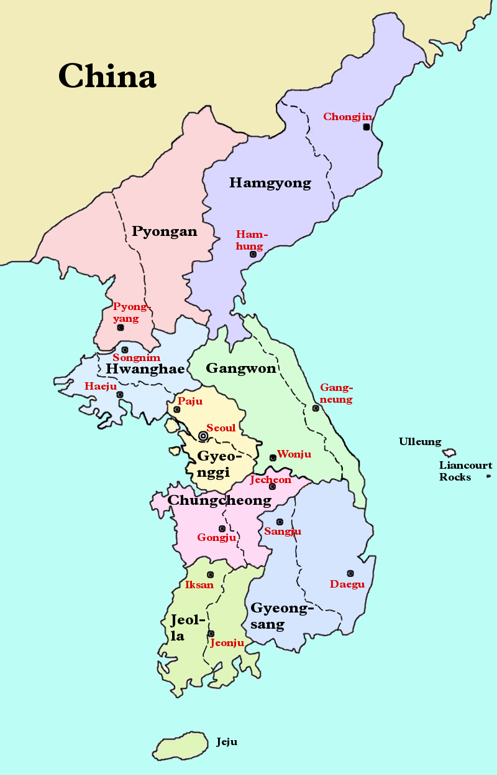
Gyeonggi-do
Pyongan-do
Gyeonggi-do
Pyongan-do
Gyeonggi-do
Pyongan-do

